Slide 1

স্বাগতম

Slide 2
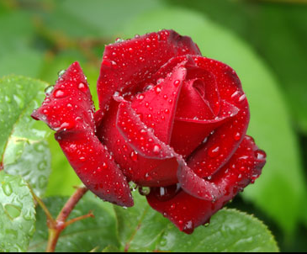


শিক্ষক পরিচিতি
মোঃ মোস্তাফিজার রাহমান
(বিবিএ ইন এগ্রিবিজনেস)
সহকারী শিক্ষক ( কৃষি শিক্ষা )
ইটাখোলা দ্বি-মূখী উচ্চ বিদ্যালয়
ক্ষেতলাল, জয়পুরহাট।
মোবাইল নং- ০১৭২৪-০৮১৩২০
আই ডি নং- ১৯
Email- mjony62@yahoo.com

Slide 3
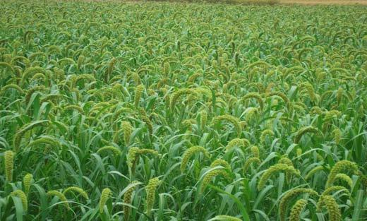
পাঠ পরিচিতি
শ্রেণীঃ নবম
বিষয়ঃ কৃষি শিক্ষা
আধ্যয়ঃ দ্বিতীয়, (কৃষি উপকরণ)
পাঠঃ (9ম অনুচ্ছেদ) গবাদিপশুর খাদ্য।
সময়ঃ ৪৫ মিনিট
তারিখঃ ১3/১২/২০১৩ ইং

Slide 4
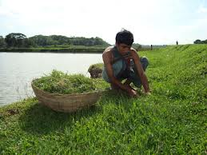
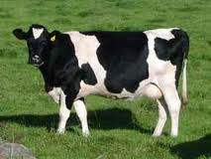
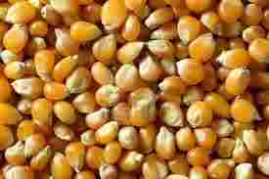

নিচের ছবি গুলো দেখ ও চিন্তা করে বল-
ঘাস
গরু ও ঘাস
ভুট্টা
খড়

Slide 5
আজকের পাঠ-
গবাদিপশুর খাদ্য।

Slide 6

শিখনফল
এই পাঠ শেষে শিক্ষার্থীরা -
গো-খাদ্যের সংজ্ঞা দিতে পারবে।
গো-খাদ্যের প্রকারভেদ বলতে পারবে।
ঘাস সংরক্ষনের পদ্ধতি ব্যাখ্যা করতে পারবে।

Slide 7
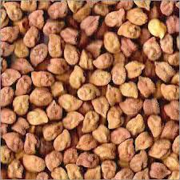
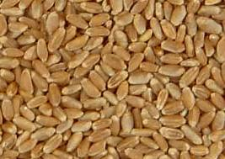
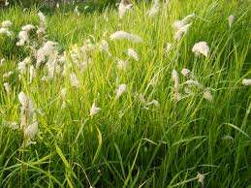
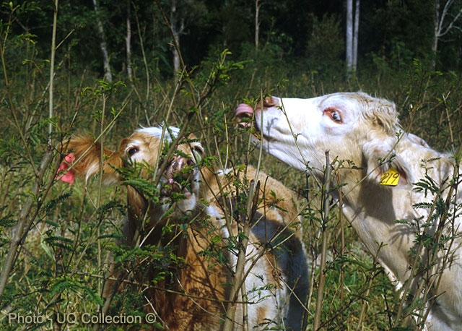
ছোলা
ভুট্টা
ঘাস
ইপিল-ইপিল
Notes:
ছবি গুলো দেখ ও চিন্তা করে বল-

Slide 8

কর্মপত্র -১ (একক কাজ)
সময়ঃ- ৩ মিনিট
গো-খাদ্য বলতে কি বুঝ ?

Slide 9
সমাধান
প্রাণী বেঁচে থাকার জন্য খাদ্য আবশ্যক।
যা দেহে আহার্যরূপে গৃহীত হয় এবং পরিপাক, শোষণ ও বিপাকের মাধ্যমে দেহে ব্যবহৃত হয় বা শক্তি উৎপাদন করে তাকে গো-খাদ্য বলে।

Slide 10
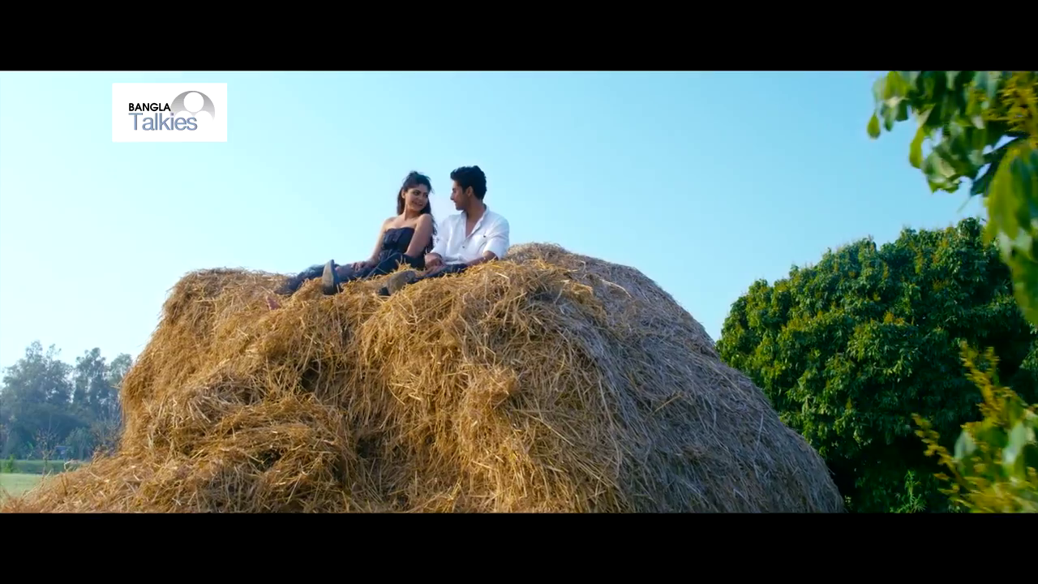
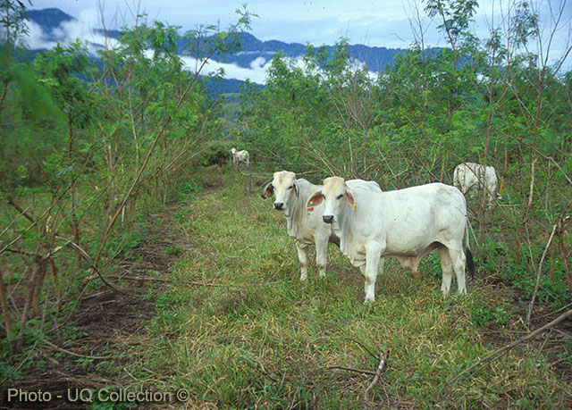
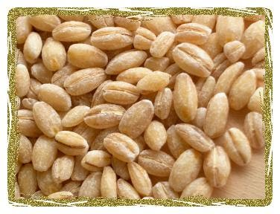
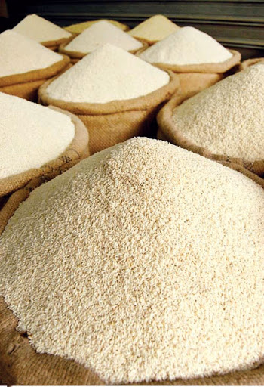
খড়
ঘাস
চাল
বার্লি

Slide 11
কর্মপত্র -২ ( জোড়ায় কাজ)
সময়ঃ- ৫ মিনিট
গো-খাদ্যকে কয়ভাগে ভাগ করা যায় এবং কি কি ?

Slide 12
সমাধানঃ
গবাদি পশুর খাদ্যকে দুইভাগে ভাগ করা যায়। যথাঃ-
পশুর খাদ্য
দানাদার খাদ্য
আঁশ জাতীয় খাদ্য

Slide 13
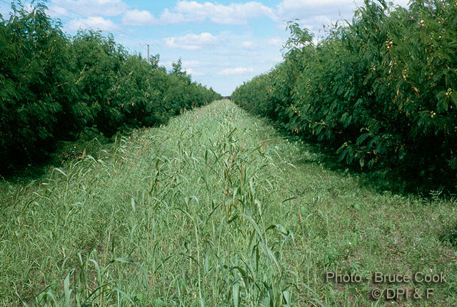
নেপিয়ার ঘাস
সাইলেজ তৈরির ভিডিও
http://www.youtube.com/watch?v=jU9KVDdhYH

Slide 14

কর্মপত্র -৩ (দলীয় কাজ)
সময়ঃ-১০ মিনিট
ঘাস সংরক্ষনের পদ্ধতি ব্যাখ্যা কর।

Slide 15

সমাধান
বিভিন্ন ধরনের ঘাস দিয়ে সাইলেজ তৈরি করা হয়।
ঘাসকে টুকরা টুকরা করে কাটতে হয়।
টুকরা করা ঘাসকে চিটাগুড় মিশিয়ে গর্তে বায়ুরোধী অবস্থায় রেখে দীর্ঘদিন সংরক্ষন করতে হয়।
সাইলেজে শুষ্ক পদার্থের পরিমান ৩০-৩৫% ।

Slide 16
মূল্যায়ন
১। নিচের কোনটি দানাদার খাদ্য ?
(ক) নেপিয়ার
(খ) গমের ভূসি
(গ) ইপিল-ইপিল
(ঘ) ভূট্টার গাছ
১। নিচের কোনগুলো আঁশজাতীয় খাদ্য ?
(i) খড় (ii) চালের কুড়া (iii) পারা
নিচের কোনটি সঠিক-
(ক) i (খ) i ও ii (গ) i ও iii (ঘ) i , ii ও iii

Slide 17



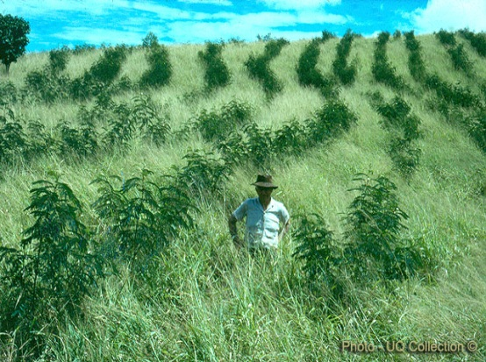
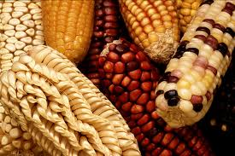
বাড়ীর কাজ
নিচের চিত্রগুলো দেখ ও প্রশ্নের উত্তর দাওঃ-
(i) ঘাস
(i) ভুট্টা
(i) বার্লি
(ক) দানাদার খাদ্য কাকে বলে?
(খ) ঘাসকে কয় ভাবে সংরক্ষন করা যায় ও কি কি?
(গ) দানাদার খাদ্যকে কয় ভাগে ভাগ করা যায় তা ব্যাখ্যা কর।
(ঘ) দানাদার খাদ্য কিভাবে পশুর উৎপাদন বাড়ায়? যুক্তিসহকারে লিখ।

Slide 18

ধন্যবাদ

